Slide 1
Konsistensi Antar Dokumen Perencanaan dan Penganggaran Daerah

Slide 2
Kebijakan perencanaan
NASIONAL | DAERAH
RPJP NAS | RPJP Daerah
RPJM NAS | RPJM Daerah
RENSTRA K/L | RENSTRA SKPD
RKP | RKP Daerah
RENJA K/L | RENJA SKPD
1
2
3
4
5

Slide 3
Dokumen RPJP
NASIONAL | DAERAH
Visi Misi Arah Pembangunan Nasional | Visi Misi Arah Pembangunan Daerah

Slide 4
SINKRONISASI PENYUSUNAN RANCANGAN APBD
(UU 17/2003, UU 25/2004 UU 32/2004, UU 33/2004)
RPJMD
RPJM
5 tahun
Renstra
SKPD
Dibahas bersama DPRD
5 tahun
Renja
SKPD
1 tahun
RKPD
RKP
1 tahun
KUA
PPAS
NOTA KESEPAKATAN PIMPINAN DPRD DGN KDH
RKA-SKPD
PEDOMAN
PENYUSUNAN
RKA-SKPD
Tim
Anggaran Pemda
RAPERDA
APBD

Slide 5
Transfer Isu dari RPJMD ke Renstra SKPD
Informasi dalam RPJMD
Isu strategis | Urusan | Program | SKPD | Kondisi tahun n | Indikator capaian n+5 (indikator outcome)
Angka buta huruf perempuan dan jumlah anak putus sekolah perempuan lebih tinggi daripada laki-laki Banyak keluarga miskin tidak mampu menyekolahkan anak | Pendidikan | Peningkatan mutu pendidikan dasar sembilan tahun | Dinas Pendidikan | Jumlah buta huruf perempuan mencapi 25% sementara laki-laki 18% | Penurunan jumlah perempuan buta huruf menjadi 17% dan laki-laki 13%
Informasi dalam Renstra
Urusan | Program/ kegiatan | SKPD Pengelola | Kondisi tahun 2010 | Indikator capaian 5 tahun | Indikator capaian tahunan |  |  |  |  | Lokasi | Biaya
 |  |  |  |  | n | N+1 | N+2 | N+3 | N=4
Pendidikan | Program peningkatan mutu pendidikan dasar sembilan tahun | Dinas Pendidikan | Jumlah buta huruf perempuan mencapai 25% sementara laki-laki 18% | Penurunan jumlah perempuan buta huruf menjadi 17% dan laki-laki 13%
 | Kegiatan pemberian beasiswa bagi keluarga tidak mampu |  |  | Jumlah anak dari keluarga tidak mampu yang bersekolah

Slide 6
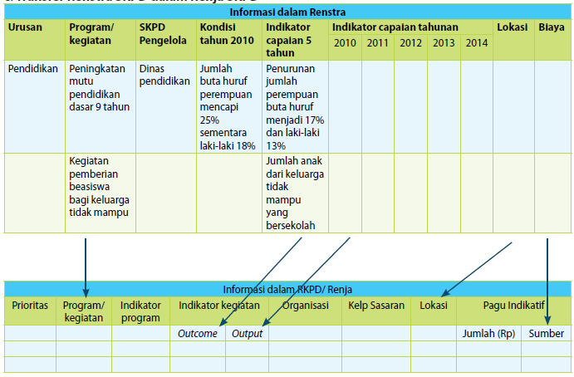
Transfer Isu dari Renstra ke Renja SKPD

